Slide 1
1.3. MASTER
Discusión: Manglares de Cartagena de Indias

Slide 2
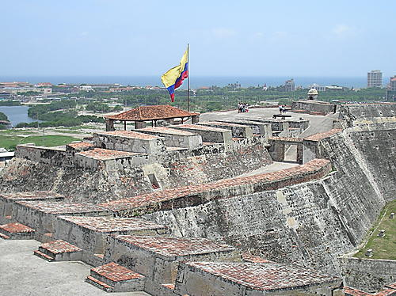
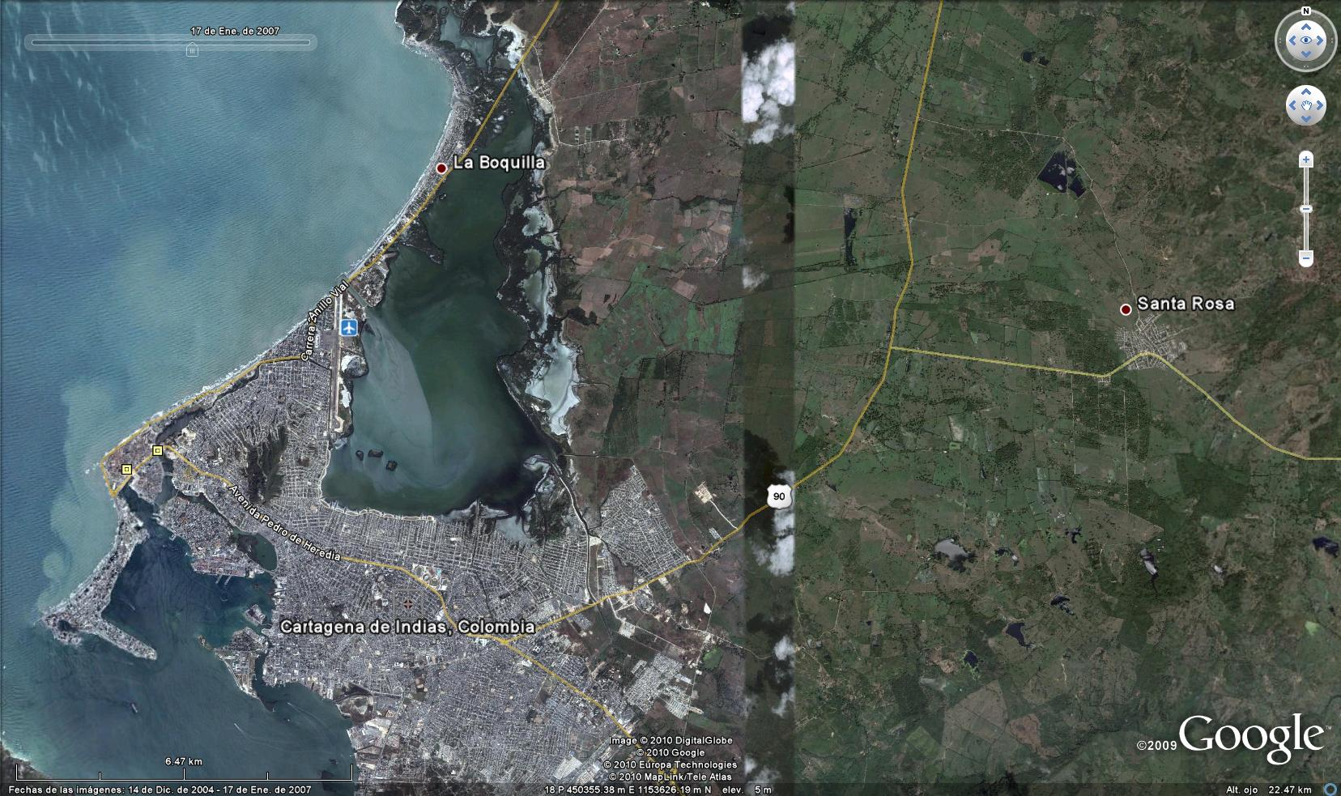
CARTAGENA DE INDIAS Y EL CASTILLO DE SAN FELIPE
Tierra Bomba

Slide 3
Cartagena de Indias
Cartagena de Indias o Cartagena, es la capital del departamento de Bolívar, Colombia.^{[2]} Fue fundada en el año 1533 por Don Pedro de Heredia. Es el principal destino turístico de Colombia^{[2]} y la quinta ciudad del país en población después de Bogotá, Medellín, Cali y Barranquilla.^{[3]} Desde 1991 Cartagena es un Distrito Turístico y Cultural.^{[4]} La ciudad está localizada a orillas del Mar Caribe y es uno de los epicentros turísticos más importantes de Colombia, como también el segundo centro urbano en importancia en la Región Caribe colombiana, después de Barranquilla.^{[5]}
A partir de su fundación en el siglo XVI y durante toda la época colonial española, Cartagena de Indias fue uno de los puertos más importantes de América.^{[6]} El 11 de noviembre de 1811 Cartagena se declaró independiente de España. Este día es fiesta nacional en Colombia y en la ciudad es celebrado durante cuatro días conocidos como las "Fiestas de Independencia". Desde 1933, el 11 de noviembre sirve como día para la elección y coronación de la Señorita Colombia en el Concurso Nacional de Belleza.
Con el paso del tiempo, Cartagena ha desarrollado su zona urbana, conservando el centro histórico y convirtiéndose en uno de los puertos de mayor importancia en Colombia, así como célebre destino turístico. Su población total cabecera es de 892.545 habitantes^{[1]} y junto con su área o esfera de influencia alberga una población total de 1.188.078 habitantes, con los municipios de Turbaco, Arjona, Turbana, Santa Rosa, Santa Catalina, Clemencia, María La Baja , Mahates, San Etanislao, Arenal y Villanueva siendo Cartagena su núcleo. Su centro histórico, la «Ciudad Amurallada», fue declarado Patrimonio Nacional de Colombia en 1959 y por la Unesco Patrimonio de la Humanidad en 1984.^{[7]} En el año 2007 su arquitectura militar fue galardonada como la cuarta maravilla de Colombia.^{[8]}

Slide 4
Río Sinú
Hacia 1928 se dio en la desembocadura del río Sinú un increíble hecho sociogeoeconómico y que cambió sustancialmente la economía regional. En efecto, a comienzos del siglo XX los campesinos del municipio de San Bernardo del Viento adecuaron junto con los de San Antero las tierras aledañas a la bahía de Cispátá, donde desembocaba el Sinú. Las cosechas de arroz eran abundantes y gracias a este producto de primera necesidad subsistían los campesinos. En los albores de 1928 un grupo de hacendados de la región reclamaron la posesión de los terrenos y entonces el conflicto estalló. Los primeros construyeron canales para desaguar las ciénagas próximas y ampliar la tierra cultivable.
Los canales, las continuas crecidas del río y otros factores, contribuyeron a que el dique natural del río se reventara justamente por un meandro muy cercano al litoral y depositara la mayor parte del agua por ahí, consolidando una nueva desembocadura. Como es obvio, la reciente desembocadura significaba un giro en la economía regional, es así como se construye un canal artificial y un dique para que el río retomara su antiguo cauce y aunque el río siguió por el canal, su curso se dirigió hacia Tinajones nuevamente.

Slide 5
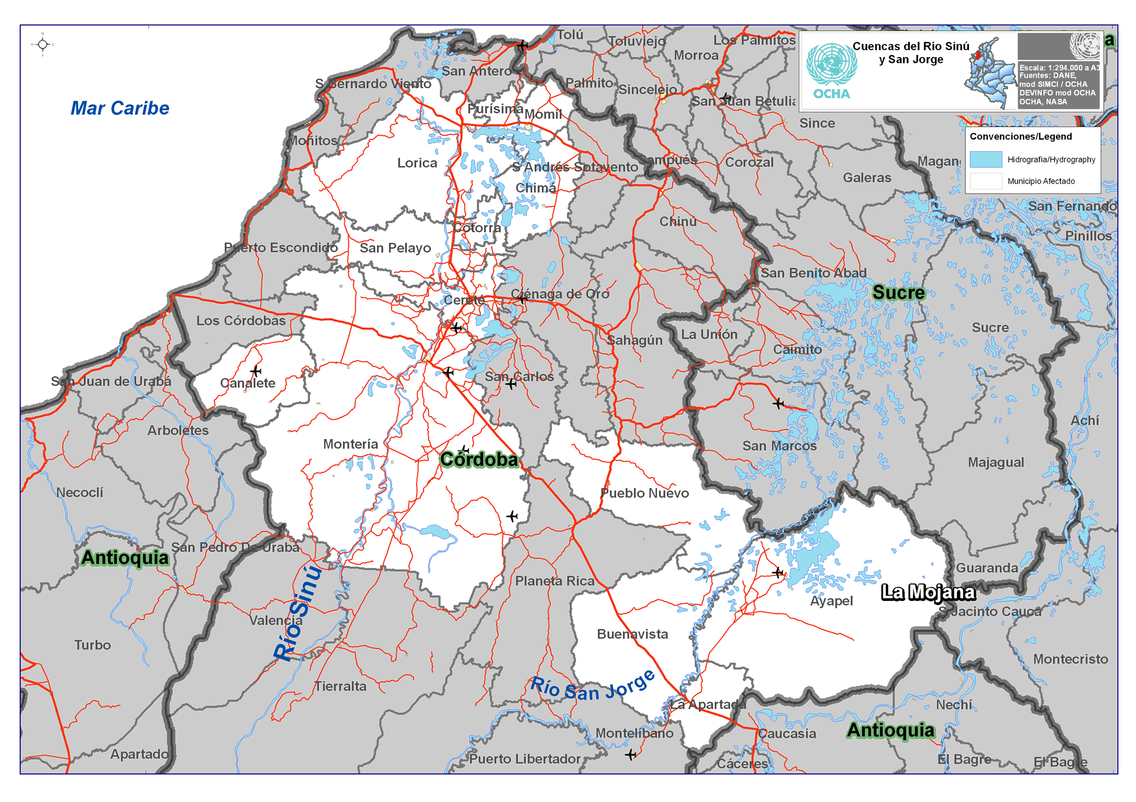

Slide 6
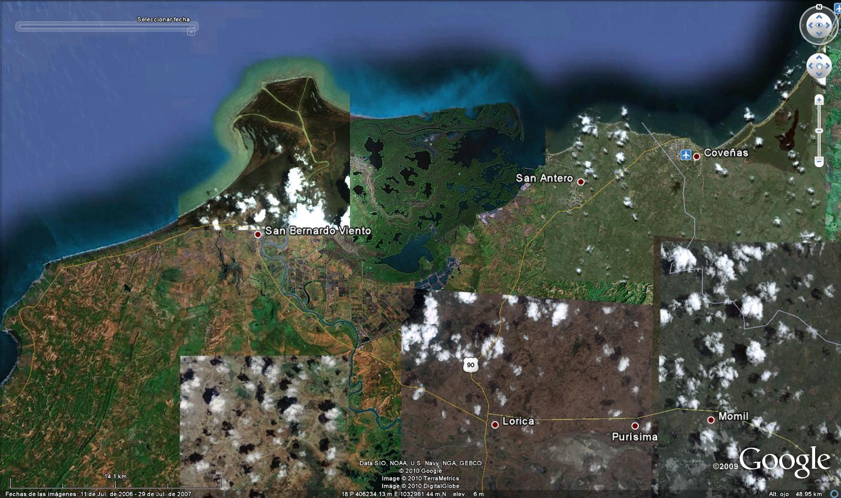
Río Sinú y manglares

Slide 7
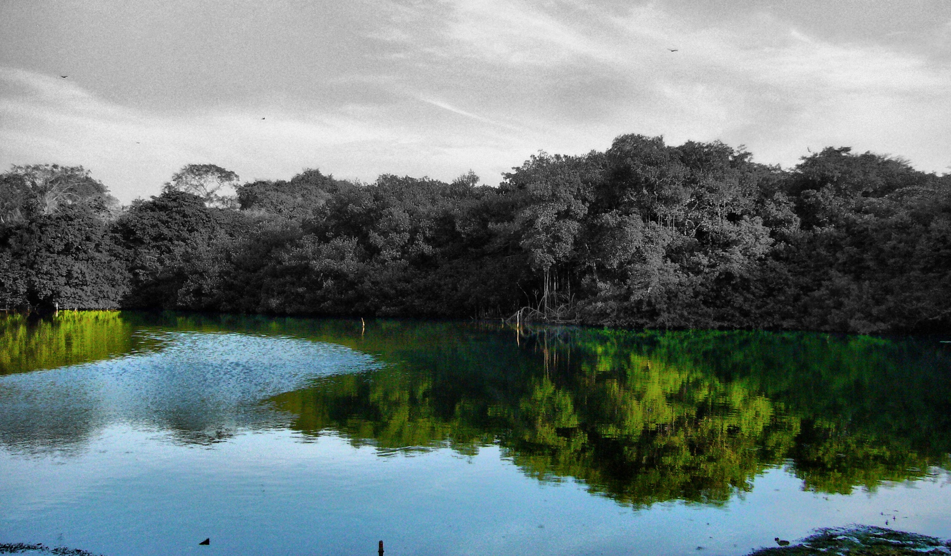
Manglar Playa Blanca, Colombia

Slide 8
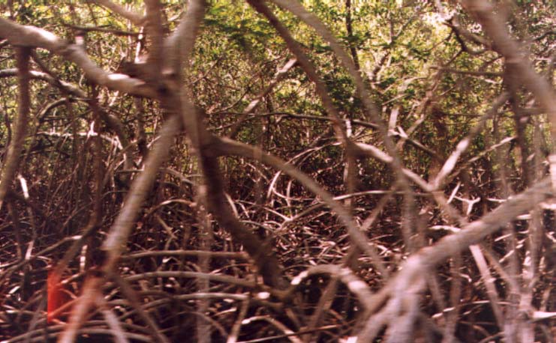
El manglar
No se trata de un problema de tierras...

Slide 9
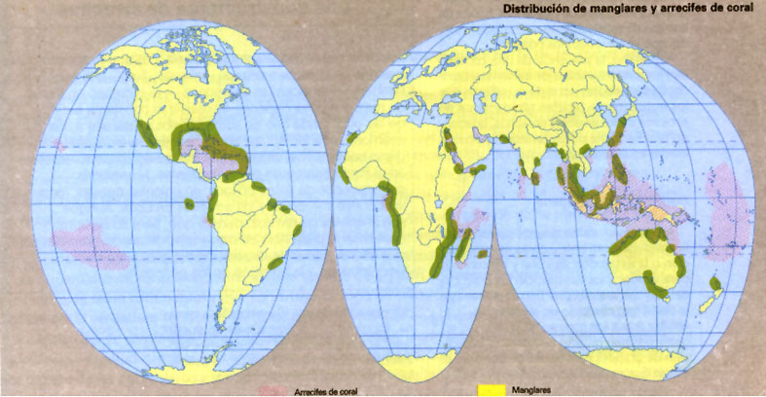
LOS PECES NACEN EN LOS MANGLARES
2/3. El problema ambiental es de
seguridad alimentaria y desarrollo

Slide 10
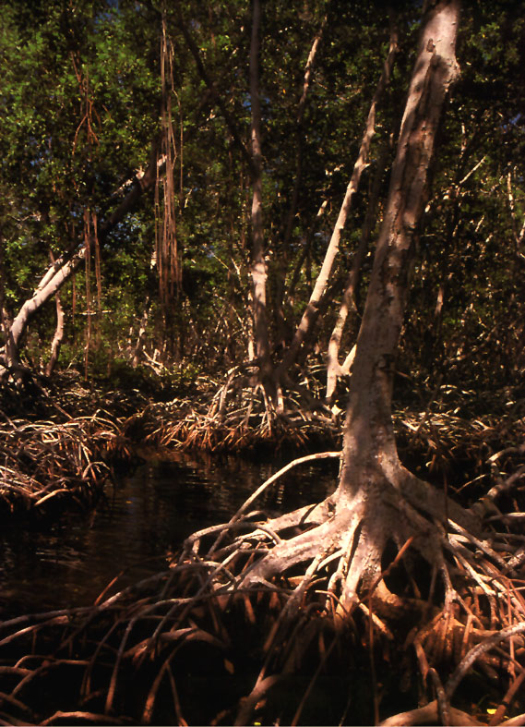
¿QUE ES UN MANGLAR?
¿QUE ES UN MANGLAR?
ES UN BOSQUE CARACTERIZADO POR UBICARSE EN LITORALES DE SUELO PLANO Y AGUAS RELATIVAMENTE TRANQUILAS Y QUE SOLO SE ENCUENTRAN EN LA LINEA ECUATORIAL DEL MUNDO ASOCIADOS A LOS ARRECIFES DE CORAL. SE ENCUENTRAN EN LAS CIÉNAGAS, ESTUARIOS, BAHIAS Y ENSENADAS
ES UN ECOSISTEMA DE ALTA PRODUCTIVIDAD DE VIDA, CRIADERO DE PECES, CRUSTÁCEOS Y MOLUSCOS, CASA DE AVES, MAMIFEROS REPTILES.
ES UN EXPORTADOR DE MATERIA ORGÁNICA LA QUE SE ENCAUSA HACIA EL MAR, EN DONDE ES ESCASA Y POR LO TANTO VITAL PARA LA REPRODUCCION DE LA VIDA.

Slide 11
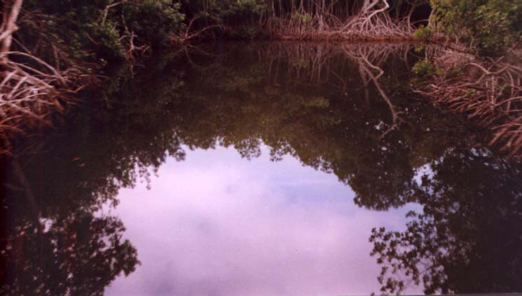
ANTES, AHORA Y DESPUÉS
ANTES, AHORA Y DESPUES

Slide 12
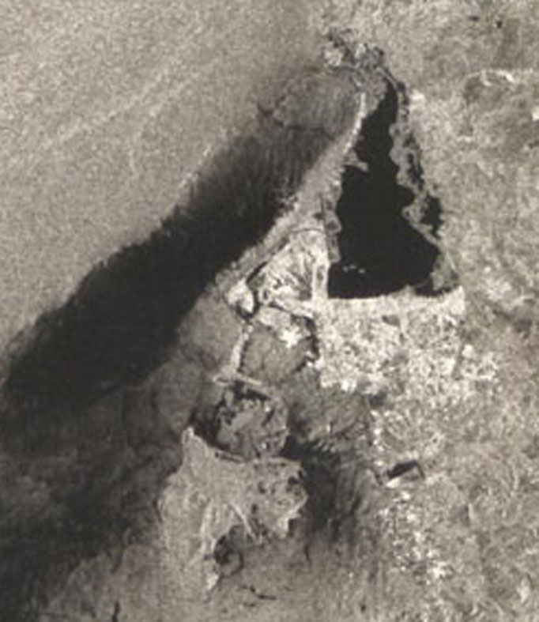
CIENAGAS EN CARTAGENA
CARTAGENA DE INDIAS
La pobreza ronda Tierra Bomba y las ciénagas. Fuente: Damarema.

Slide 13
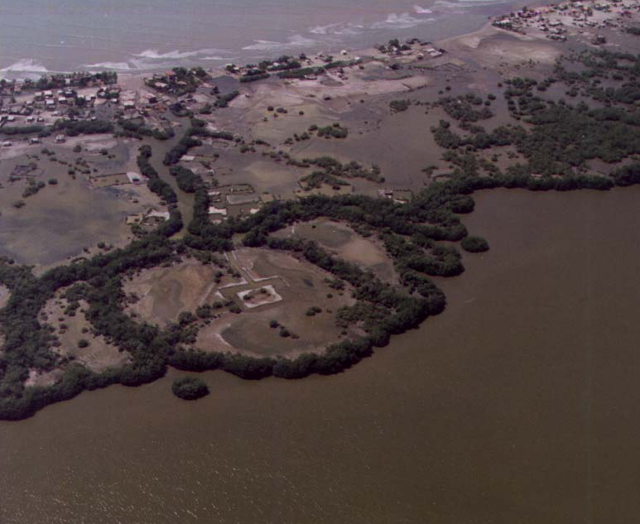
DETALLE CIENAGAS
Vista parcial de las ciénagas

Slide 14
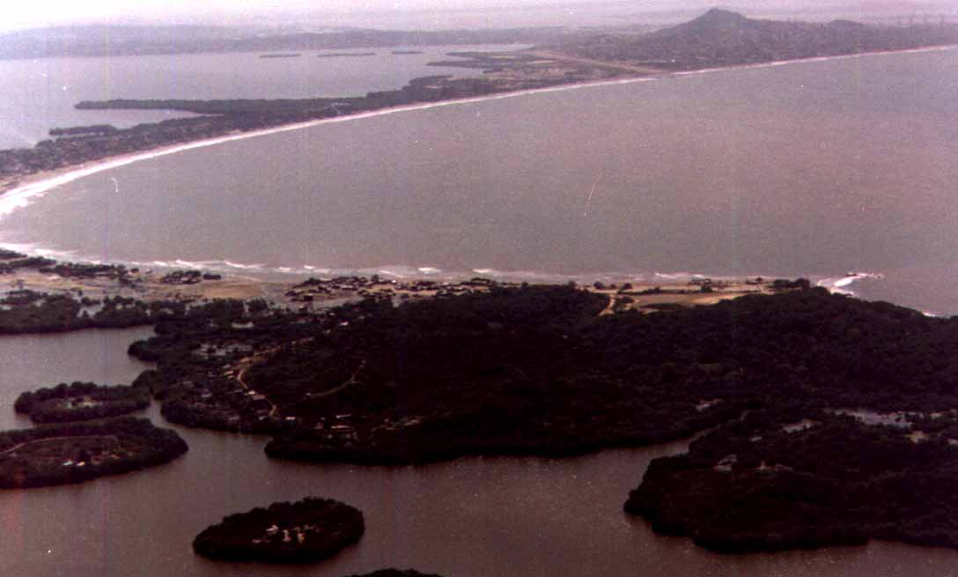
DESPENSA PRODUCTIVA
LAS CIÉNAGAS DE LA VIRGEN Y DE JUAN POLO TIENEN UN CONSIDERABLE VALOR COMO DESPENSAS PRODUCTIVAS DE CARTAGENA DE INDIAS

Slide 15
CIENAGAS VIRGEN Y JUAN POLO

Slide 16
POBLAMIENTO
Poblamiento de los pobres en áreas de bajamar

Slide 17
NO ES UN PROBLEMA DE TIERRAS
No se trata de un problema de tierras...

Slide 18
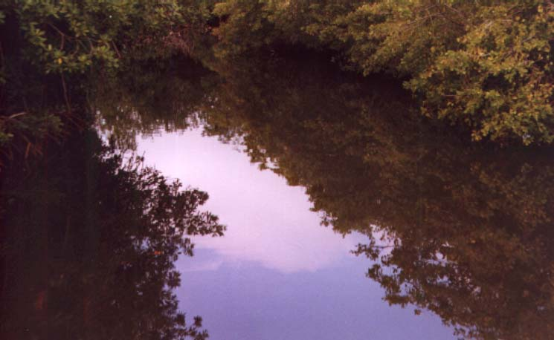
SEGURIDAD ALIMENTARIA
Es un tema de Seguridad Alimentaria y desarrollo

Slide 19
APROPIACION DE LO PUBLICO

Slide 20
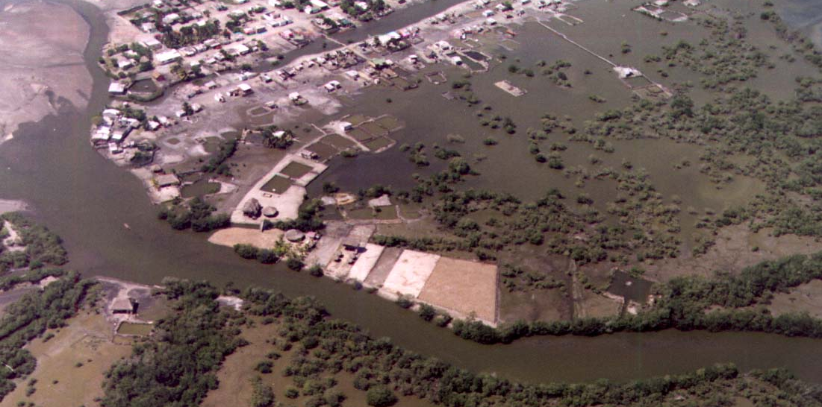
URBANIZACION ILEGAL

Slide 21
DESTRUCCION DE CIENAGAS

Slide 22
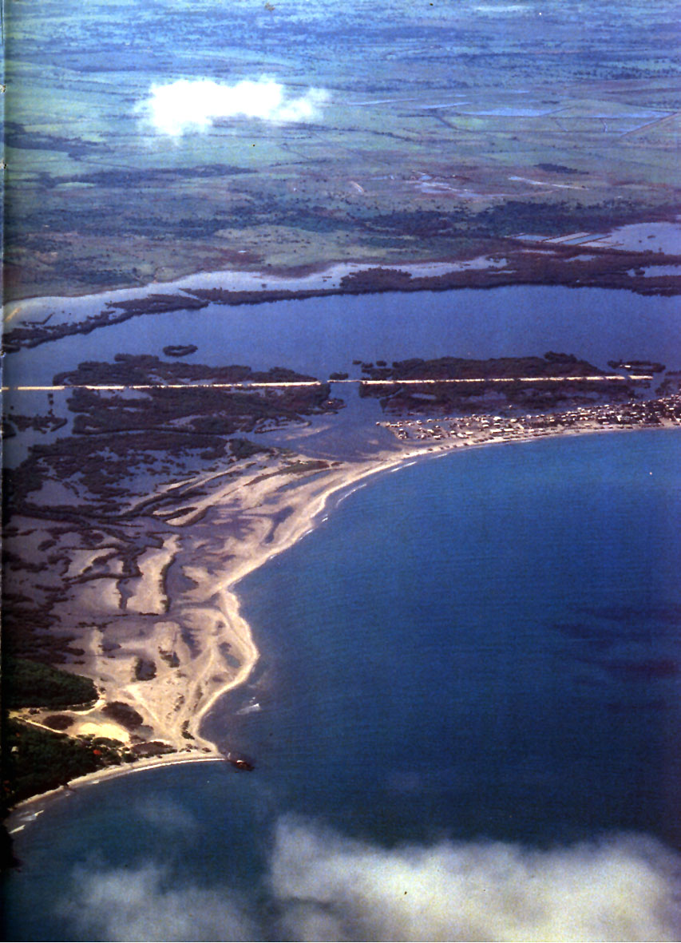
¿ES NECESARIO DS EN LAS CIÉNAGAS?
ECOSISTEMAS DE ESPECIAL PROTECCIÓN Y RESERVAS NATURALES
ESTUARIOS DE BARRA SEMICERRADA CON CARACTERISTICAS ESPECIALES DE LAGUNA COSTERA
ELEVADISIMAS PRODUCTIVIDADES

Slide 23
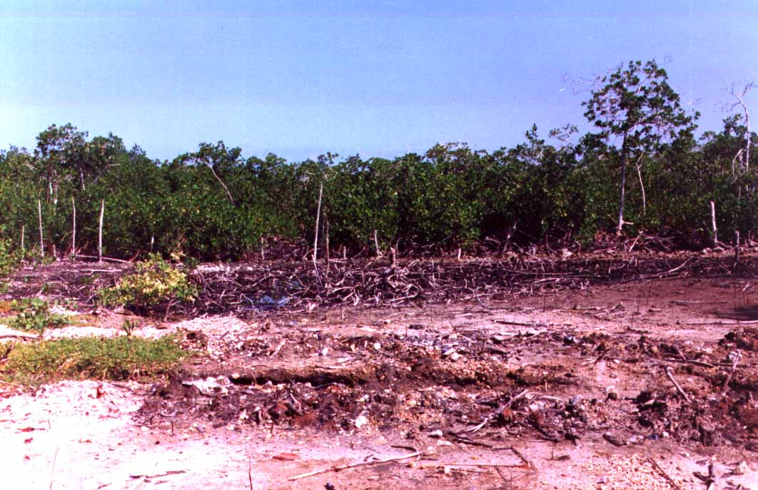
DESTRUCCION MANGLARES
La destrucción de amplias extensiones de manglares pone en peligro la seguridad alimentaria

Slide 24
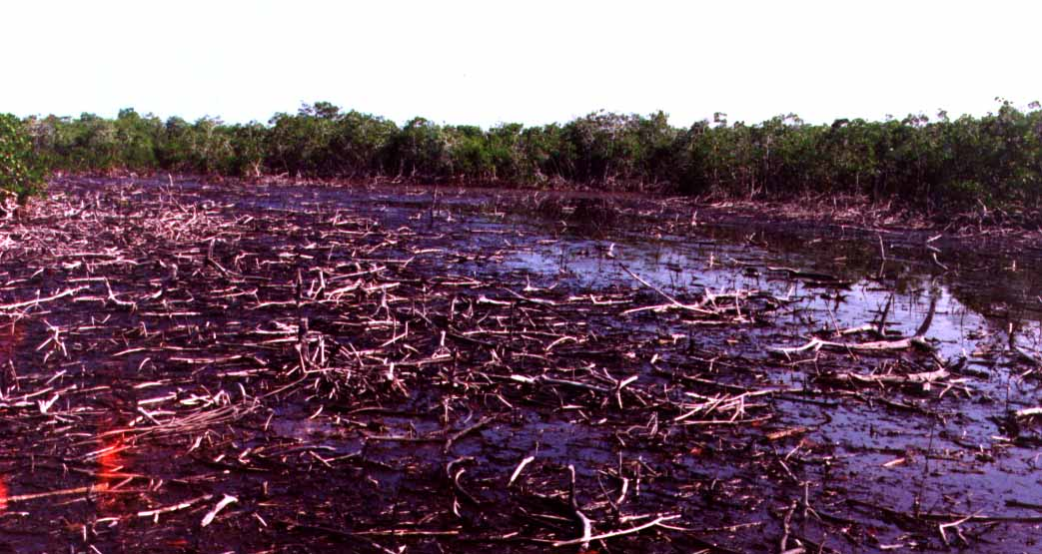
DETERIORO DE MANGLARES
En las orillas de las Ciénagas de la Virgen y Juan Polo, y del territorio insular se viene gestando un proceso de destrucción y deterioro del manglar. Su papel en el ciclo de la cadena alimentaria marina es ignorado sin que se tenga plena conciencia de que su destrucción acarreará la disminución del plancton oceánico, de la producción de oxigeno y de los recursos pesqueros del mar

Slide 25
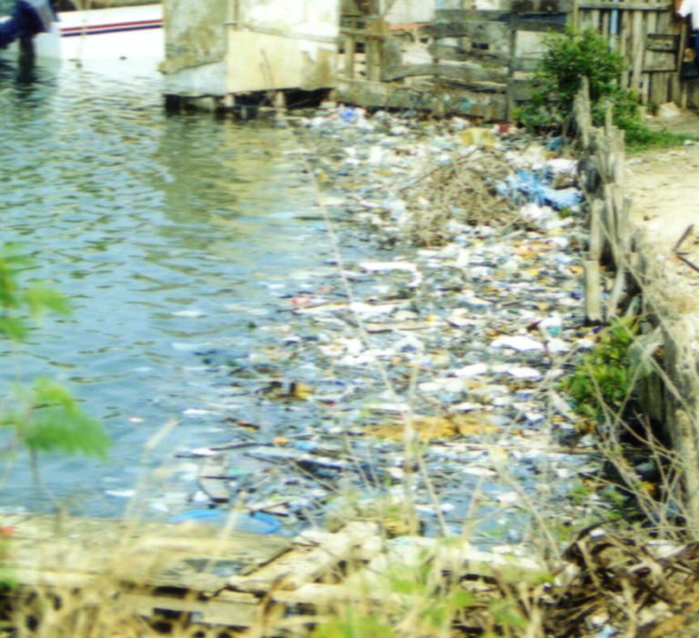
RESIDUOS URBANOS

Slide 26
EJEMPLO DESTRUCCION

Slide 27
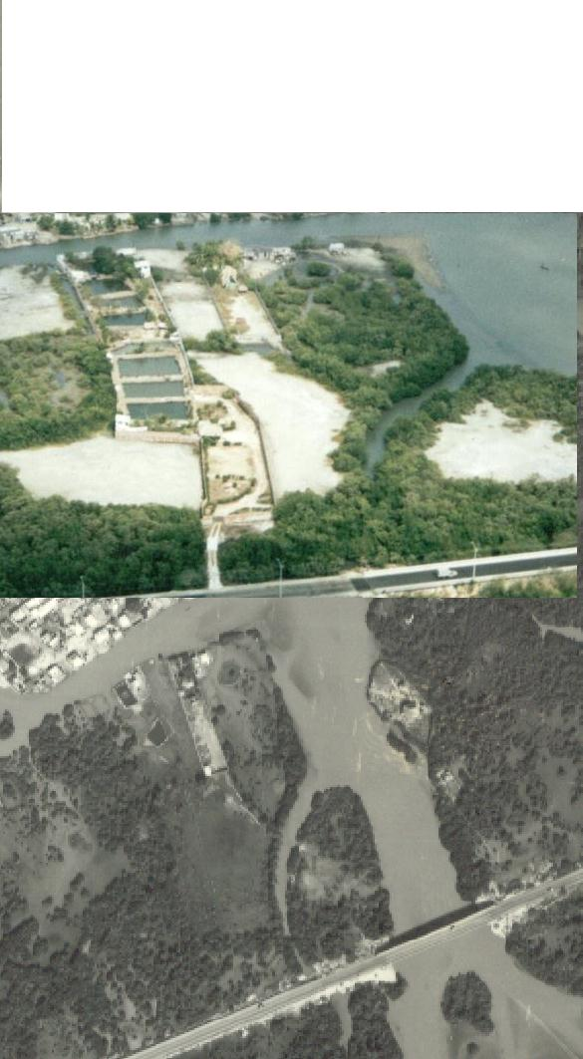
BOQUILLA 1993

Slide 28
BOQUILLA 2001

Slide 29
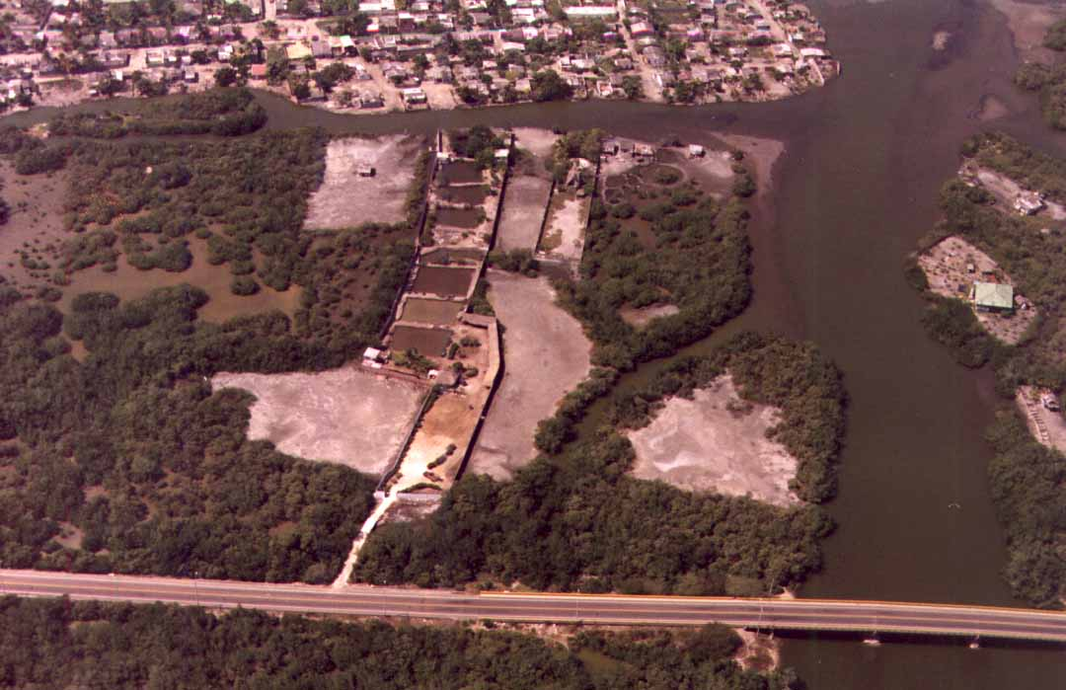
BOQUILLA 2002

Slide 30
AGROSOLEDAD
Solución: recuperación y reconstrucción ecosistémica.
El ejemplo de Agrosoledad en la cuenca del río Sinú, Córdoba.
El proyecto de Parcarex en Tierra Bomba, Bolivar.

Slide 31
La destrucción del manglar
Has. Países
1997
1998
1999
2000
2001
COLOMBIA
6.907
7.466
9.227
11.390
12.000
VENEZUELA
4.632
5.200
6.000
8.500
10.512
Taiwán
5.752
5.382
5.836
7.193
9.129
HONDURAS
9.000
8.203
6.417
8.153
8.000
Irán
524
869
1.800
4.050
7.607
NICARAGUA
3.449
4.784
4.198
5.411
5.721
Camboya
2.123
2.392
4.936
4.964
5.473
Madagascar
2.477
2.492
3.486
4.800
5.399
Sri Lanka
3.640
6.520
3.820
6.970
5.120
Total mundial
945.916
1.017.117
1.094.345
1.143.072
1.270.875
Fuente: Greenpeace 2004, tomado de FAO Fishstat. Datos en toneladas

Slide 32
Produc.Langostinos
Países
1997
1998
1999
2000
2001
China
102.923
143.086
170.830
217.994
304.182
Tailandia
227.560
252.731
275.544
309.863
280.000
Indonesia
167.445
118.111
140.946
138.023
149.168
India
66.868
82.634
78.570
96.715
102.930
Vietnam
49.298
54.853
57.433
69.433
67.500
ECUADOR
119.439
129.600
107.700
50.110
60.000
Bangladesh
56.480
66.080
81.068
58.183
60.000
MÉXICO
17.422
23.749
29.120
33.480
48.014
Filipinas
41.610
37.853
39.281
41.802
42.390
BRASIL
3.613
7.254
16.054
25.388
30.430
Malasia
9.512
9.835
12.187
15.894
26.990
COLOMBIA
6.907
7.466
9.227
11.390
12.000
VENEZUELA
4.632
5.200
6.000
8.500
10.512
Taiwán
5.752
5.382
5.836
7.193
9.129
HONDURAS
9.000
8.203
6.417
8.153
8.000
Irán
524
869
1.800
4.050
7.607
NICARAGUA
3.449
4.784
4.198
5.411
5.721
Camboya
2.123
2.392
4.936
4.964
5.473
Madagascar
2.477
2.492
3.486
4.800
5.399
Sri Lanka
3.640
6.520
3.820
6.970
5.120
Total mundial
945.916
1.017.117
1.094.345
1.143.072
1.270.875

Slide 33
Import. langostinos
La gente más pobre del mundo
compitiendo con los más ricos del planeta
Ambitos
1998
1999
2000
2001
TOTAL UE-15
444.463
453.457
503.492
539.965
Estados Unidos
315.756
332.151
345.703
400.924
Japón
266.710
278.113
282.798
286.430
España
102.930
94.221
114.709
127.808
Dinamarca
71.641
76.175
94.846
93.147
Reino Unido
73.153
69.315
77.869
82.333
Francia
74.379
73.734
67.718
73.934
Canadá
49.911
60.525
66.370
73.552
China
15.208
17.485
57.423
66.676
Italia
45.746
45.104
49.540
57.287
Holanda
41.145
37.152
40.322
42.511
Islandia
12.972
27.633
34.772
37.554
Bélgica
30.110
33.801
32.092
32.757
Alemania
26.167
23.874
27.626
28.504
Tailandia
18.447
19.209
21.899
28.164
Hong Kong
23.887
21.500
32.048
27.819
Malasia
23.662
20.868
16.775
24.578
Corea
4.825
8.538
13.726
24.227
Suecia
20.033
20.934
21.291
22.454
Noruega
14.677
18.449
28.042
19.249
Australia
14.807
15.762
14.524
17.607
Total mundial
1.358.463
1.394.398
1.552.657
1.683.761

Slide 34
Servicios ambientales
Servicios ambientales, Funciones ecológicas, Seguridad alimentaria local y Otros valores socio-económicos
Servicios ambientales
ü Formación de suelo
ü Mantenimiento de la calidad del agua
ü Captación de agua y recarga de acuíferos
ü Producción de oxígeno
ü Sumidero de dióxido de carbono
ü Conservación de la estabilidad costera, control de la erosión costera, reducción de la pérdida de tierras

Slide 35
Funciones ecológicas
Funciones ecológicas
ü Mantenimiento de la diversidad biológica
ü Hábitat para la fauna terrestre en humedales salinos
ü Soporte biofísico para la biodiversidad marina
ü Refugio para las larvas
ü Interfase del ciclo de nutrientes entre los dominios marítimo y terrestre
ü Conservación de la biodiversidad y de los recursos genéticos
ü Espacio biofísico para las actividades de reproducción y el alevinaje de la fauna marina

Slide 36
Seguridad alimentaria
Seguridad alimentaria local
ü Recolección de moluscos y crustáceos
ü Agricultura de pequeña escala
ü Caza
ü Recolección de verduras y frutas
ü Forraje para el ganado
ü Bebidas
ü Pesca (de hasta 7 especies de crustáceos, 7 de moluscos, y 18 especies de peces)

Slide 37
Socio-económicos
Otros valores socio-económicos
ü Base de los modos de vida rural
ü Espacio-Hogar Recursos medicinales
ü Madera, combustible y carbón
ü Recursos variados: hierbas, especias, venenos, taninos para curtir
ü Protección contra inundaciones, huracanes y otros riesgos climáticos
ü Productos comerciales
ü Valores estéticos y turismo Investigación científica
ü Medio ambiente saludable para la población local
ü Identidad Cultural

Slide 38
Recuperación
Reconstrucción ecosistémica.
Agrosoledad en la cuenca del río Sinú, Córdoba.

Slide 39
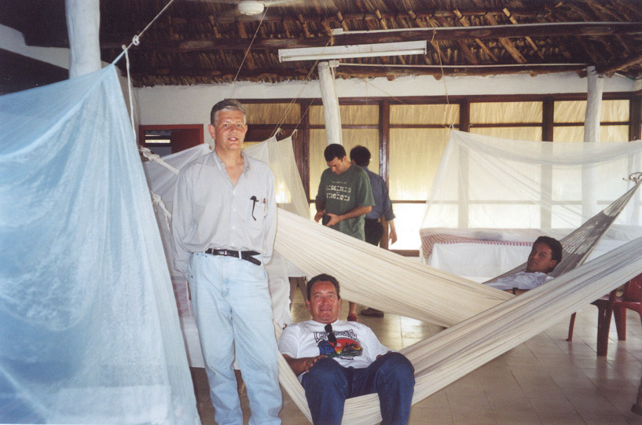
Agrosoledad 1
Agrosoledad en la cuenca del río Sinú, Córdoba, Colombia.
Espacio de selva tropical y manglar que maneja más de 3.000 has. Continentales, orientada a la explotación camaronera para la exportación, ejemplo de desarrollo sustentable, orientada por...
Antecedentes de los espacios camaroneros
Explotaciones insostenibles por el uso intensivo de los recursos, destrucción del manglar... y la contaminación de las aguas.

Slide 40
Agrosoledad 2
Filosofía de Agrosoledad
Crecimiento económico: De forma inmediata con la explotación camaronera
y aumento de las posibilidades de subsistencia...
A medio y largo plazo con la tala racional del bosque.
Equidad: Generación de empleo, más de 150 personas a tiempo completo.
Asentamientos estables de familias nativas...
Economía “social” con accionariado en la repoblación del bosque tropical.
Sustentabilidad ambiental: Se favorece la biodiversidad.

Slide 41
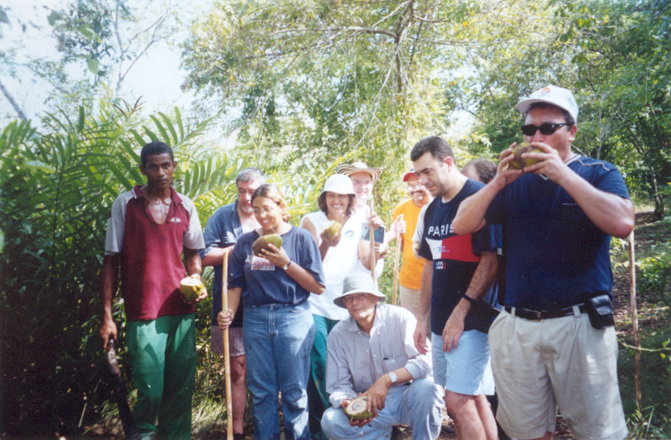
Sostenibilidad1
Sustentabilidad ambiental: Se favorece la biodiversidad. En el bosque y en las camaronera
En el bosque:
En el espacio continental se cuida el bosque autóctono, palmeras... y se combina con reforestaciones y plantaciones racionales de teka... En el espacio anfibio se siembra y repara el manglar, analizando y estudiando las distintas especies y su adaptación a condiciones de salinidad, profundidad de las aguas...

Slide 42
Sostenibilidad2
En la explotación camaronera:
Problemas e impactos: Explotaciones insostenibles por el uso intensivo de los recursos, destrucción del manglar... y la contaminación de las aguas.
Soluciones a priori: Evitar impactos negativos organizando el espacio de manera sostenible. No contaminar las aguas y su reciclado natural es el elemento clave para conseguir la sustentabilidad ambiental.
Fase 1: Estudio, análisis y orientación de los flujos de agua
Fase 2: Estudio, análisis y orientación racional de recursos naturales:
güano de las pajareras

Slide 43
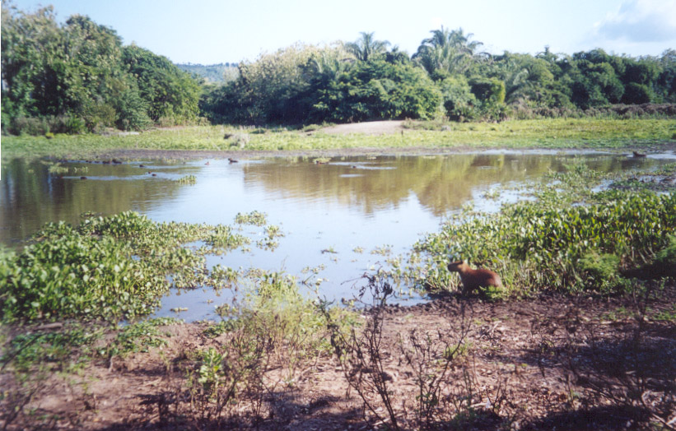
Organización
Zonificación
Zona de investigación y cuidado de biodiversidad...
Zona productora de camarones: Balsas de alimentación, engorde y recolección.
Zona de producción y recolección de abono orgánico fresco: pajareras del manglar (aguas contaminadas).
Zonas de transito de aguas contaminadas
Zonas de depuración de aguas contaminadas
Zonas de aguas depuradas y alimentación de aguas a las balsas camaroneras
Zonas de bombeo de aguas depuradas a las balsas camaroneras

Slide 44
Resultados
Resultados de la organización sostenible de Agrosoledad
Conservación de extensas áreas de bosque tropical continental autóctono
Conservación y enriquecimiento de extensas áreas de manglares... Diversas especies, profundidad...
Explotación racional del espacio forestado
Mantenimiento de áreas palustres, con una rica biodiversidad: Chigüiro, Icoteas, Manatíes, Caimanes

Slide 45
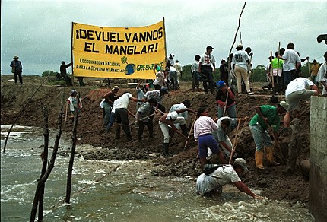
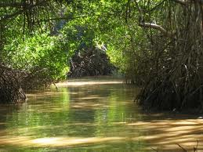
Replantación de manglares destruidos por industrias camaroneras en ecuador-Foto Greenpeace

Slide 46
CARTAGENA DE INDIAS Y EL CASTILLO DE SAN FELIPE
983.545 habitantes
701,9 km2
Tierra Bomba

Slide 47
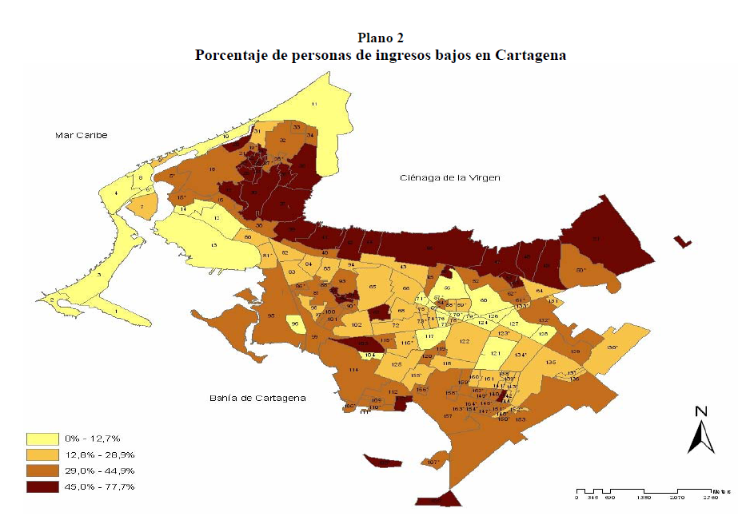

Slide 48
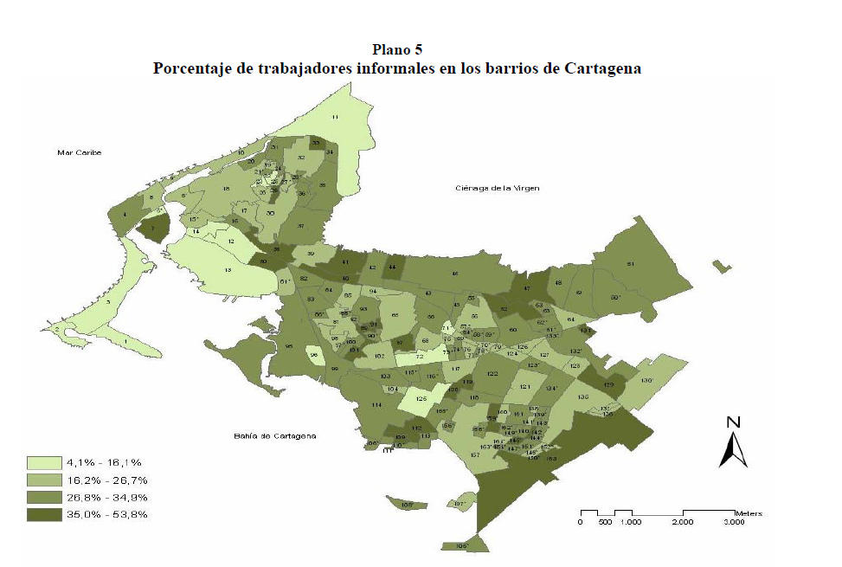

Slide 49
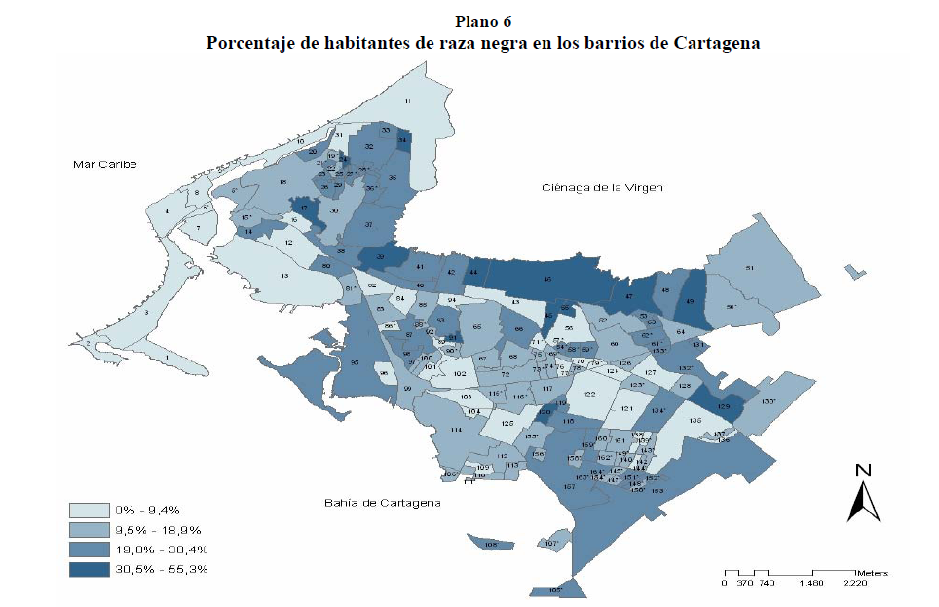

Slide 50
Cartagena de Indias
Cartagena de Indias o Cartagena, es la capital del departamento de Bolívar, Colombia Fue fundada en el año 1533 por Don Pedro de Heredia. Es el principal destino turístico de Colombia y la quinta ciudad del país en población después de Bogotá, Medellín, Cali y Barranquilla.^{[3]} Desde 1991 Cartagena es un Distrito Turístico y Cultural.^{[4]} La ciudad está localizada a orillas del Mar Caribe y es uno de los epicentros turísticos más importantes de Colombia, como también el segundo centro urbano en importancia en la Región Caribe colombiana, después de Barranquilla.^{[5]}
A partir de su fundación en el siglo XVI y durante toda la época colonial española, Cartagena de Indias fue uno de los puertos más importantes de América.^{[6]} El 11 de noviembre de 1811 Cartagena se declaró independiente de España. Este día es fiesta nacional en Colombia y en la ciudad es celebrado durante cuatro días conocidos como las "Fiestas de Independencia". Desde 1933, el 11 de noviembre sirve como día para la elección y coronación de la Señorita Colombia en el Concurso Nacional de Belleza.
Con el paso del tiempo, Cartagena ha desarrollado su zona urbana, conservando el centro histórico y convirtiéndose en uno de los puertos de mayor importancia en Colombia, así como célebre destino turístico. Su población total cabecera es de 892.545 habitantes^{[1]} y junto con su área o esfera de influencia alberga una población total de 1.188.078 habitantes, con los municipios de Turbaco, Arjona, Turbana, Santa Rosa, Santa Catalina, Clemencia, María La Baja , Mahates, San Etanislao, Arenal y Villanueva siendo Cartagena su núcleo. Su centro histórico, la «Ciudad Amurallada», fue declarado Patrimonio Nacional de Colombia en 1959 y por la Unesco Patrimonio de la Humanidad en 1984.^{[7]} En el año 2007 su arquitectura militar fue galardonada como la cuarta maravilla de Colombia.^{[8]}

Slide 51
http://www.tierramagna.com/servicios_ampliado.php?la=es&id=4
Cartagena histórica
Cartagena de Indias, antigua colonia española, tiene 474 años de fundada y durante 278 años fue escenario de cruentos ataques de piratas y corsarios que la saquearon y obligaron a los Reyes Católicos de España a fortificarla. Hoy, 196 años después de su independencia, es la ciudad colonial y turística más importante de Colombia Su patrimonio restaurado, la variedad y calidad de la oferta hotelera y gastronómica, se complementa con el espíritu alegre, amable y abierto de sus gentes. En Cartagena de Indias, es posible revivir increíbles historias y hazañas valerosos personajes que fundaron la ciudad, los mejores ingenieros y arquitectos de la época durante cientos de años diseñaron y construyeron un impresionante un sistema defensivo. La Cartagena intramuros ofrece 11 kilómetros de murallas, 23 baluartes, castillos e iglesias de gran valor arquitectónico, entre las que caben destacar la de Santo Domingo y la Catedral, empezadas a construir en el Siglo XVI y restauradas completamente en el 2006, esperando por ti para que puedas divertirte recreando la historia.

Slide 52
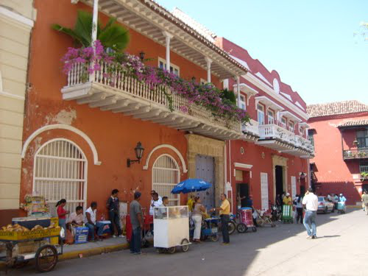
Getsemaní

Slide 53
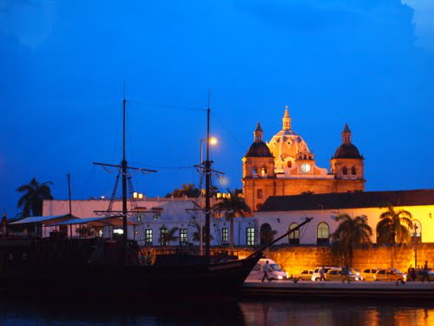
Puerto e iglesia

Slide 54
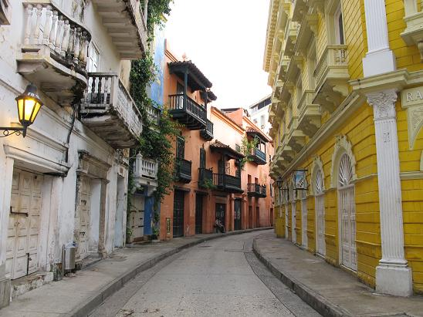
Patrimonio Histórico de la Humanidad
Una de las ciudades más hermosas del mundo, declarada por la Unesco "Patrimonio Histórico de la Humanidad" en 1984 y un sitio mágico para visitar.Se encuentra ubicada al nivel del mar caribe, en la esquina norte de Colombia y Sur América. Posee murallas, baluartes y castillos de valioso patrimonio arquitectónico civil, domestico y religioso.

Slide 55
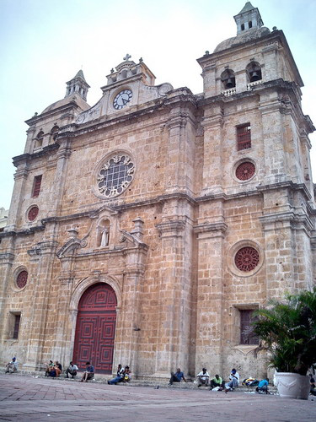
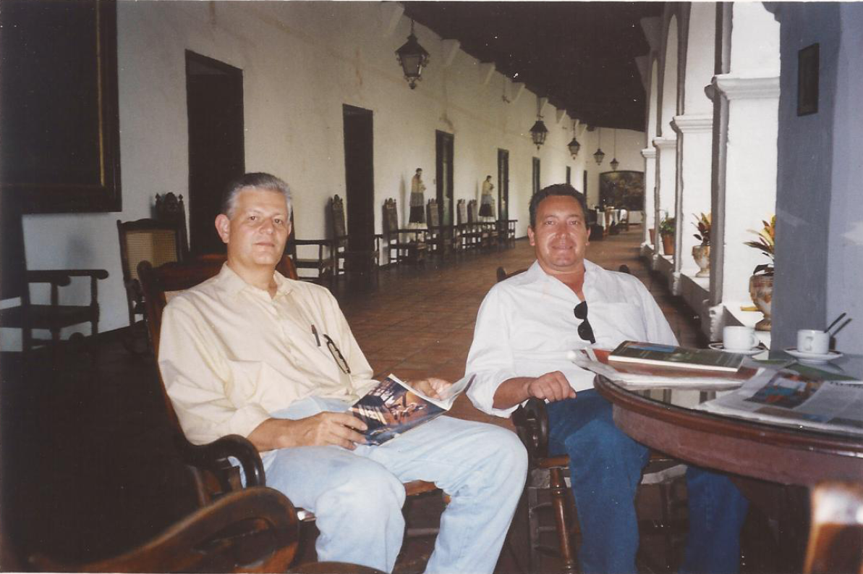
Iglesia de San Pedro Claver

Slide 56
Francis Drake
Cartagena de Indias fue asaltada numerosas veces por piratas y tropas inglesas (Francis Drake, 1586), francesas y holandesas. Por esto, el rey Felipe II encomendó la misión al mariscal de campo Luis de Tejada y al ingeniero italiano Bautista Antonelli construir 11 km de murallas y fuertes que sirvieron de defensa en los siglos XVII y XVIII. La fortificación es la más completa de América del Sur y fue rematada en 1796 por el ingeniero español Don Antonio de Arévalo. Un sistema de zonas permitía resguardar la ciudad dividida en cinco barrios: Santa Catalina con la catedral y numerosos palacios estilo andaluz; Santo Toribio, donde vivían los comerciantes y la pequeña burguesía; La Merced, donde se ubicaba el cuartel del batallón fijo; San Sebastián, barrio de viviendas modestas de un solo piso y, por último, el arrabal de Getsemani, barrio de artesanos y trabajadores del puerto..

Slide 57
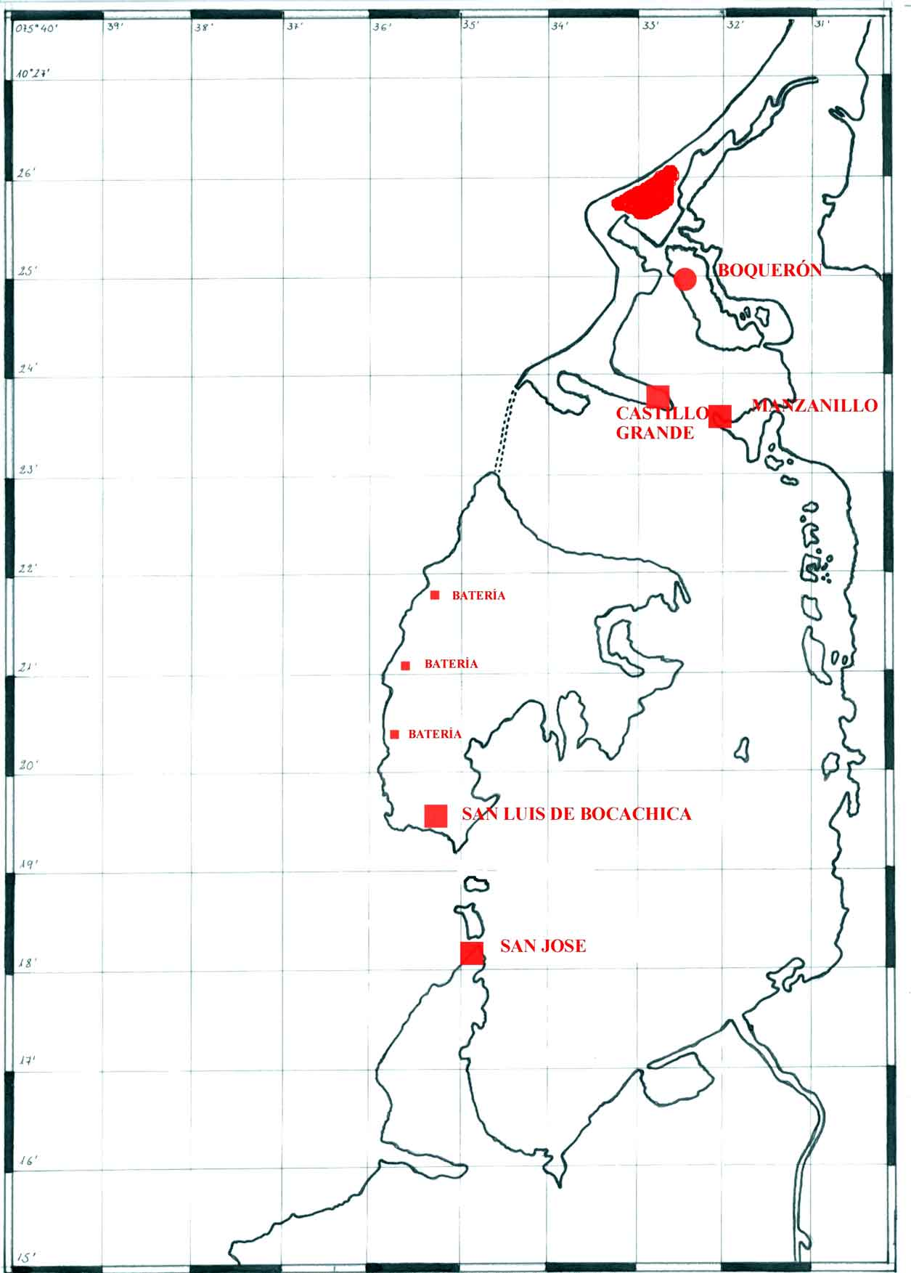
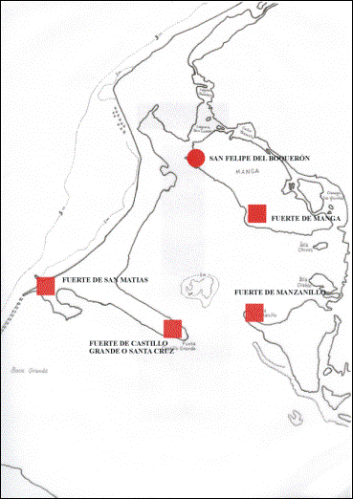
Sistema defensivo

Slide 58
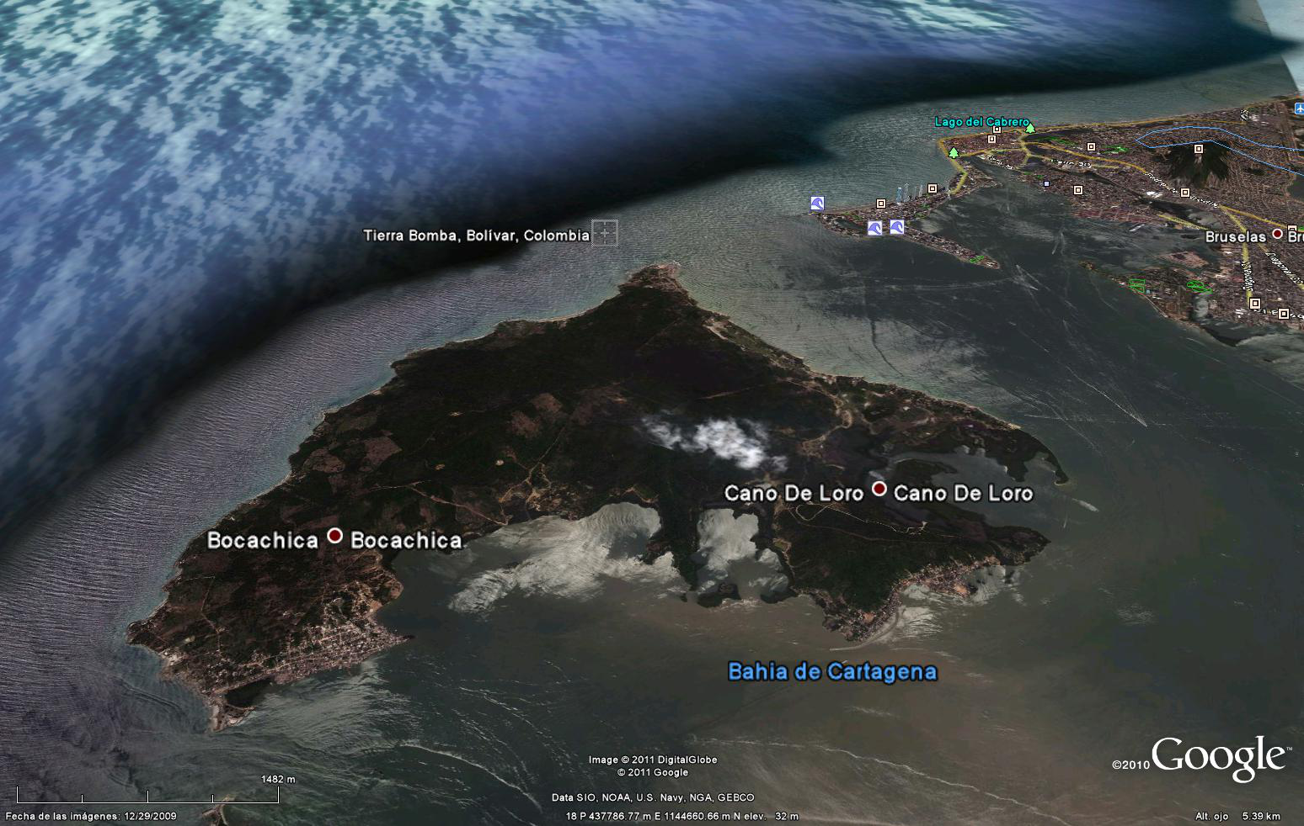

Slide 59
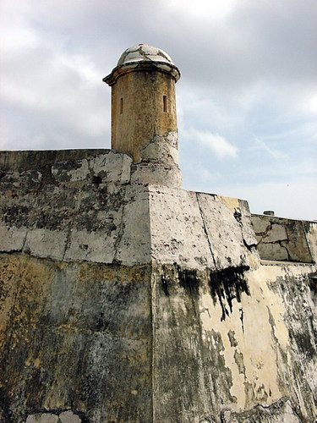
Bateria San Rafael

Slide 60
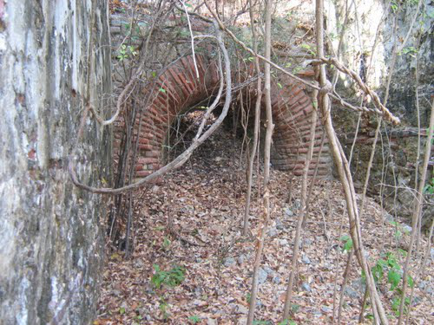
Horno del año 1600

Slide 61
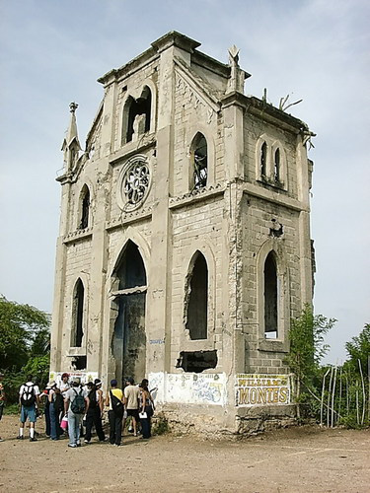
Ruinas Iglesia Neo-Gótica, en Caño de Loro

Slide 62
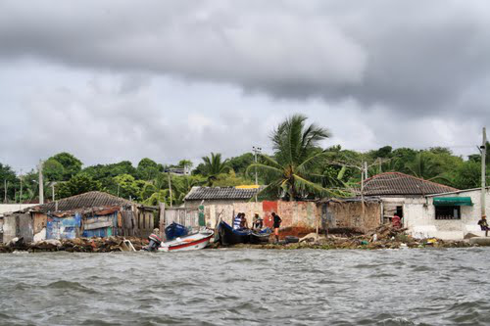
Poblado de Tierra Bomba

Slide 63
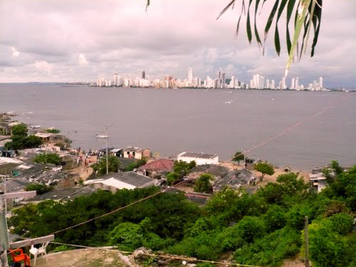
Vista de Cartagena desde Tierra Bomba

Slide 64
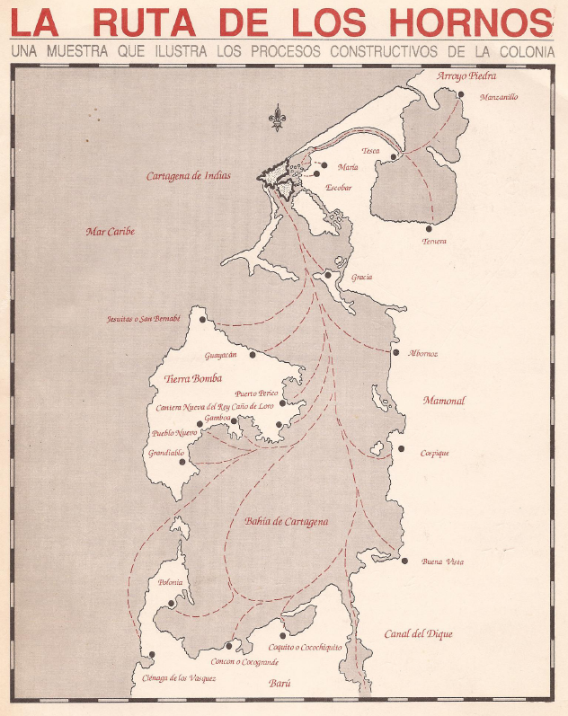

Slide 65
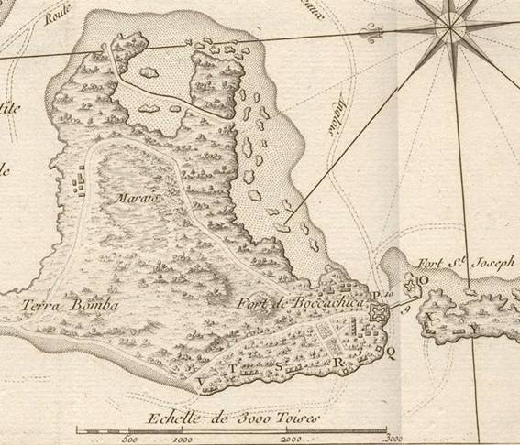
Plano con la ubicación de las baterías en Tierra Bomba.
Tierra Bomba: P: Castillo de San Luis; Q: Batería de San Felipe; R: Batería de Santiago; V: Batería de Chamba; S y T: otras baterías. Isla Barú: O: Castillo de San José; Y: Batería de Punta Abanicos; X: Batería

Slide 66
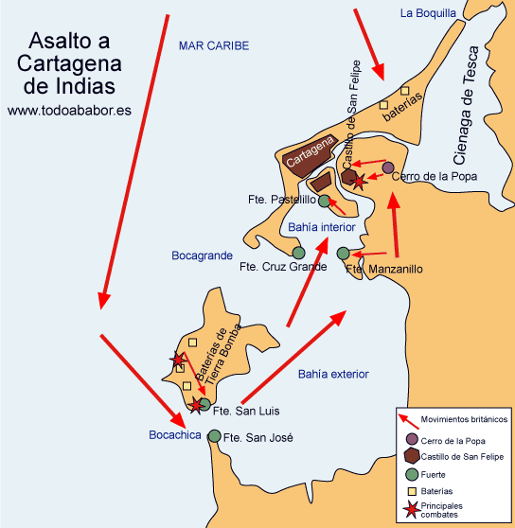
Plano esquemático con la representación de los principales ataques a los diferentes fuertes y baterías de Cartagena de Indias. Ilustración de Todo a Babor basada en un mapa de Goyix (http://www.elguaridadegoyix.com).

Slide 67
Tierra Bomba,
Tierra Bomba, es una isla Colombiana en el oeste del mar Caribe que posee unas 1984.99 héctareas de superficie (equivalente a 19,84 km²), se encuentra al sur de la ciudad de Cartagena de Indias y al norte de Isla de Barú, administrativamente pertenece al departamento colombiano de Bolívar es un popular destino turístico gran parte de su superficie pertenece a privados o particulares.
Su población esta estimada en 9 mil habitantes, su clima es tropical, propio de esta parte del litoral colombiano, posee un litoral costero de aproximadamente 43 kilómetros, son atractivos turísticos principales son sus playas caribeñas y monumentos históricos como el Castillo de San Fernando de Bocachica. GeologíacoralinoSuperficie19,8 km²

Slide 68
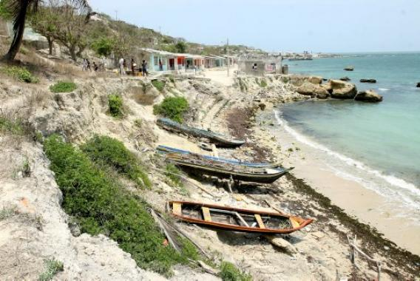
La erosión en la Isla Tierrabomba es tan delicada, que el mar ya derrumbado varias casas en los últimos 13 años.
http://www.eluniversal.com.co/cartagena/economica/mincomercio-respalda-tres-macroproyectos-para-cartagena-27373

Slide 69
‘La Ruta del Patrimonio Cultural y Natural de Tierrabomba’,
Alfonso Brochero de la Hoz, docente hace más de 15 años de ciencias sociales y coordinador de la Institución Educativa de Tierra Bomba, buscará dejar en alto la educación de Cartagena en el Premio Compartir al Maestro 2011, con su proyecto ‘La Ruta del Patrimonio Cultural y Natural de Tierrabomba’, Este proyecto se desarrolla desde 2006 con el apoyo de otros seis maestros de la institución y nació con el objetivo de valorar, proteger y difundir el patrimonio cultural y natural de la isla de Tierrabomba Luego de tres años de estudios permanentes, Brochero presentó el proyecto ante el Ministerio de Cultura, a través del programa Vigías del Patrimonio, integrado por 16 jóvenes entre los 14 y 18 años, de los distintos grados de la institución educativa. Una característica especial que tiene este proyecto es su componente etnoeducativo, que lucha por el rescate de la memoria histórica de Tierra Bomba. El proyecto pedagógico consiste en que el grupo se reúne todos los jueves con representantes de la tercera edad del corregimiento y mediante un conversatorio, los ‘abuelos’ cuentan la historia del pueblo, hablan de las costumbres, de la gastronomía, recreación, entre otros temas.

Slide 70
Los hornos de cal
En el proceso de construcción de fuertes y consolidación de los poblados de la isla, es precisamente el medio ambiente el más afectado, ya que las grandes necesidades de materiales de construcción, en su mayoría salían de la isla; esta contaba con un frágil bosque, que fue virtualmente talado en los primeros años para levantar fortalezas, la gran cantidad de canteras e industrias de la cal, devoraban los bosques para alimentar con leña los hornos de cal, que transformaron todos los bosques cercanos a la bahía en zonas de arbustos y rastrojos.

Slide 71
1741 el canal de Bocagrande se abre
En la primera mitad del s. XVII, quiso el azar retomarle su estado original a la isla y para 1741 el canal de Bocagrande se abre nuevamente, Carex queda nuevamente aislada de la ciudad y su insularidad ocasionaría grandes trastornos a los propietarios de la isla, por que allí habían prosperado varios de los más grandes tejares de la ciudad, como lo fue el tejar de San Bernabé de los Jesuitas, que no solo producía tejas y ladrillos, sino cal, cerámica y utilería domestica siendo una de las principales fábricas, logrando que esta existiera una buena mano de obra calificada en su mayoría negra y/o esclava, en Caño de Loro, prosperó la cantera Nueva del Rey, explotación de la corona, los hornos de Gamboa, las canteras de Diego de Guerra, en su mayoría explotada por esclavos según noticias históricas, nos hace causa que en la isla además debía existir una mano de obra muy calificada, para construir y tallar las castillos de Bocachica.

Slide 72
Hospital de leprosos de San Lázaro
Quiso también el tiempo propiciar a finales del siglo XVIII la construcción del más grande hospital de leprosos de San Lázaro en Caño del Loro, donde no es difícil imaginar como lo confirma el hecho de finales del S. XVIII, había una gran cantidad de personas negras esclavas (2000 personas aprox.) con diversidad de oficios, incluyendo, pesca agricultura, construcción de barcos de madera, de reconocida calidad en la colonia, las incesantes obras militares incidían en la permanencia de militares de oficio, ingenieros militares, oficiales, maestro, alarifes, y nos permiten aseverar que la isla y sus pobladores alcanzaron su máximo esplendor en todos los aspectos, claro esta menos en lo ecológico.

Slide 73
Hospital de los Leprosos hasta el año de 1950
Una actividad que continuaría con algún destello, es la del Hospital de los Leprosos. La isla cae en el abandono y su mayor fortaleza (su insularidad) se transforma en debilidad, congelándose mas de 200 años, en todos los sentidos; la población que pudo existir en el interior de la isla se trasladó a la periferia, a las 4 poblaciones, Bocachica, Tierrabomba, Punta Arena y Caño de Loro
Caño de Loro mantiene sus actividades de Hospital de los Leprosos hasta el año de 1950 cuando se trasladan los leprosos a algunas poblaciones del interior de Colombia como Agua de Dios, quedando la infraestructura destruidas por su abandono.

Slide 74
Tierra Bomba, tierra de Pobres
Ante este panorama histórico, la isla esta en la jurisdicción del municipio de Cartagena y esta conformada por 3 corregimientos: Bocachica, Tierrabomba y Caño de Loro y el caserío de Punta Arena.
Situación de la Infraestructura urbana:
• Servicio de luz, instalado a finales de la década de los noventa.
• No cuentan con servicio de agua, alcantarillado, ni servicio de gas domiciliario.
• No existe un sistema de recolección y tratamiento de basuras.
• No existe ningún tipo de industria o comercio organizado que permita su desarrollo sostenible.
• La telefonía no esta desarrollada en condiciones normales dada las características de la isla.

Slide 75
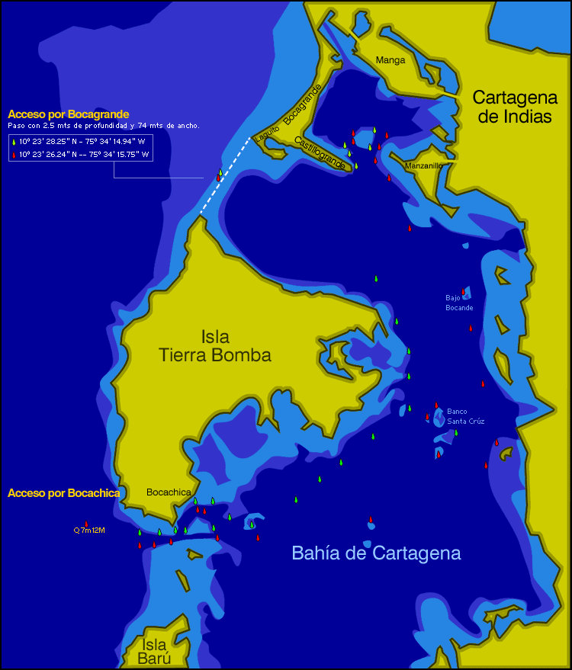
Tierra
Bomba, tierra de expolio

Slide 76
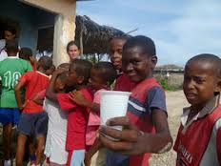
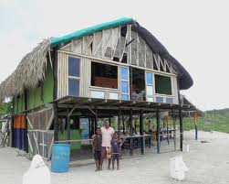
Tierra Bomba, tierra de Pobres

Slide 77
¿Tierra Bomba codiciada?

